Slide 1
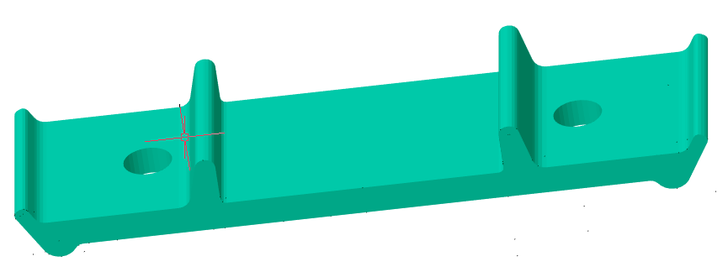
Подкладка промежуточного рельсового скрепления

